Slide 1
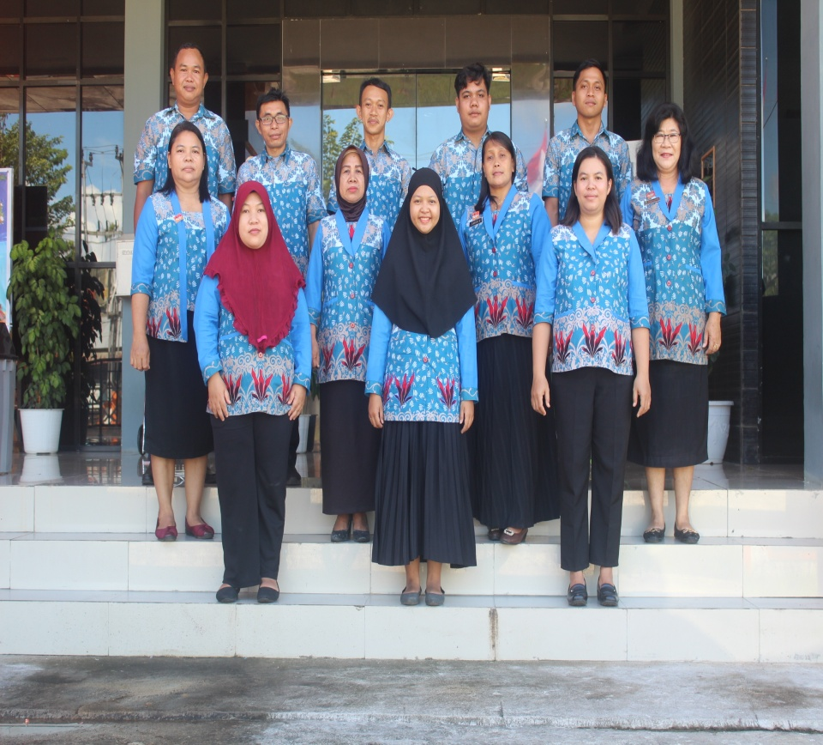
VISI dan MISI
VISI “Terwujudnya Perpustakaan Sebagai Media Pendidikan “
MISI :
Memberikan kepuasan kepada pengguna jasa perpustakaan
Menjadikan perpustakaan sebagai salah satu media pencerdasan bangsa
Menyelenggarakan pelayanan prima kepada aparatur dan masyarakat

